Slide 1


Quel ratio patients/soignants pour les services de médecine interne et de médecine polyvalente?
L.Bouillet, L.Hery, B.Lioger, C.Comarmond, B.Gramont, C.Leroux, R.Guitton, A.Bourgarit
Pour le CNP MIPIC, la SNFMI et la SFMP.

Slide 2
Introduction
Pas de recommandation pour imposer un ratio minimum dans les services de médecine interne et de médecine polyvalente (MI/MP)..
Le ratio patients/soignants: Dépend de choix politiques et administratifs locaux.
Le ratio a un impact: sur la qualité de vie au travail, la mortalité et la durée moyenne de séjour des patients.

Slide 3

Ce que dit la loi
Code de santé publique: Ratios dits de « sécurité » pour certaines spécialités : réanimation, soins intensifs…
Loi n° 2025-74 du 29 janvier 2025: institution de ratio dits de « qualité ».
- Pour qui?
Chaque spécialité et chaque type d’activité de soin hospitalier (HC, HDJ).
Tous les établissements concourant au service public hospitalier.
- En fonction de la charge des soins du service et de la taille de l’établissement.
Comment seront établis les ratios?
Par décret
Après avis de l’HAS
Pour 5 ans
Approbation localement par:
CME
CSIRMT

Slide 4


Slide 5
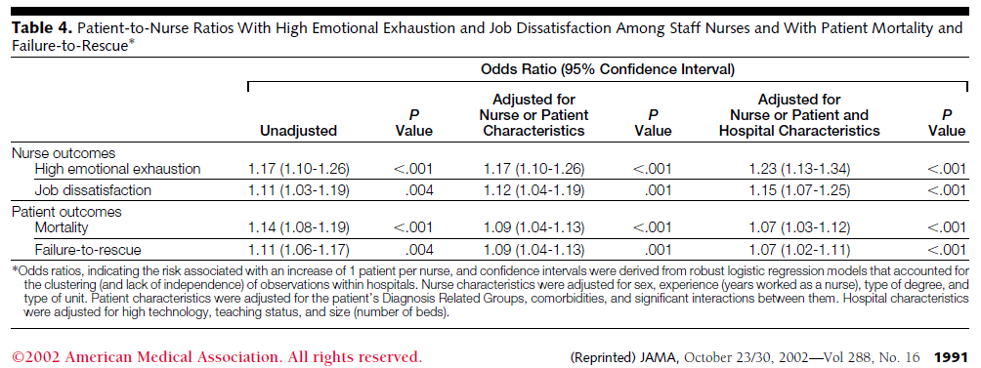
Etude américaine parue dans le JAMA en 2002: 1 patient en plus par IDE → Plus de morts

Slide 6
Etude australienne en parue dans le Lancet en 2021: 1 patient en moins par IDE→ Moins de morts.

Slide 7

Quels ratio pour la médecine interne/médecine polyvalente ?
Enquête nationale.
Sous l’égide du CNP MIPIC, de la SNFMI et de la SFMP.
Outil: https://fr.surveymonkey.com
Période: Février 2023.

Slide 8
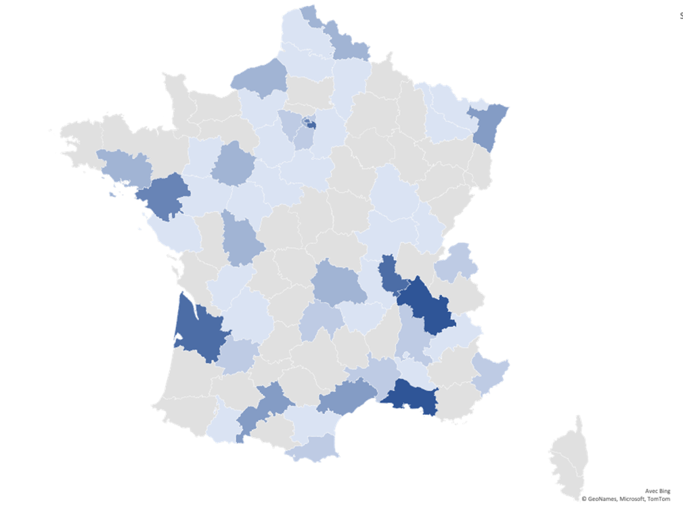
Réponses: 130 répondants

Slide 9

Résultats: 130 répondants
PH
Homme de 45 ans
Chef de service Interniste
Exerçant en CHU/CHG

Slide 10
Descriptif des unités
Extrêmes: 5-100%

Slide 11

Ratio IDE de jour: Extrêmes 1/7 à 1/15
p = 0,002
p = ns
p = ns
p = 0,02

Slide 12

Ratio AS de jour:
Pas de différence statistiquement significative entre CHU et hors CHU

Slide 13
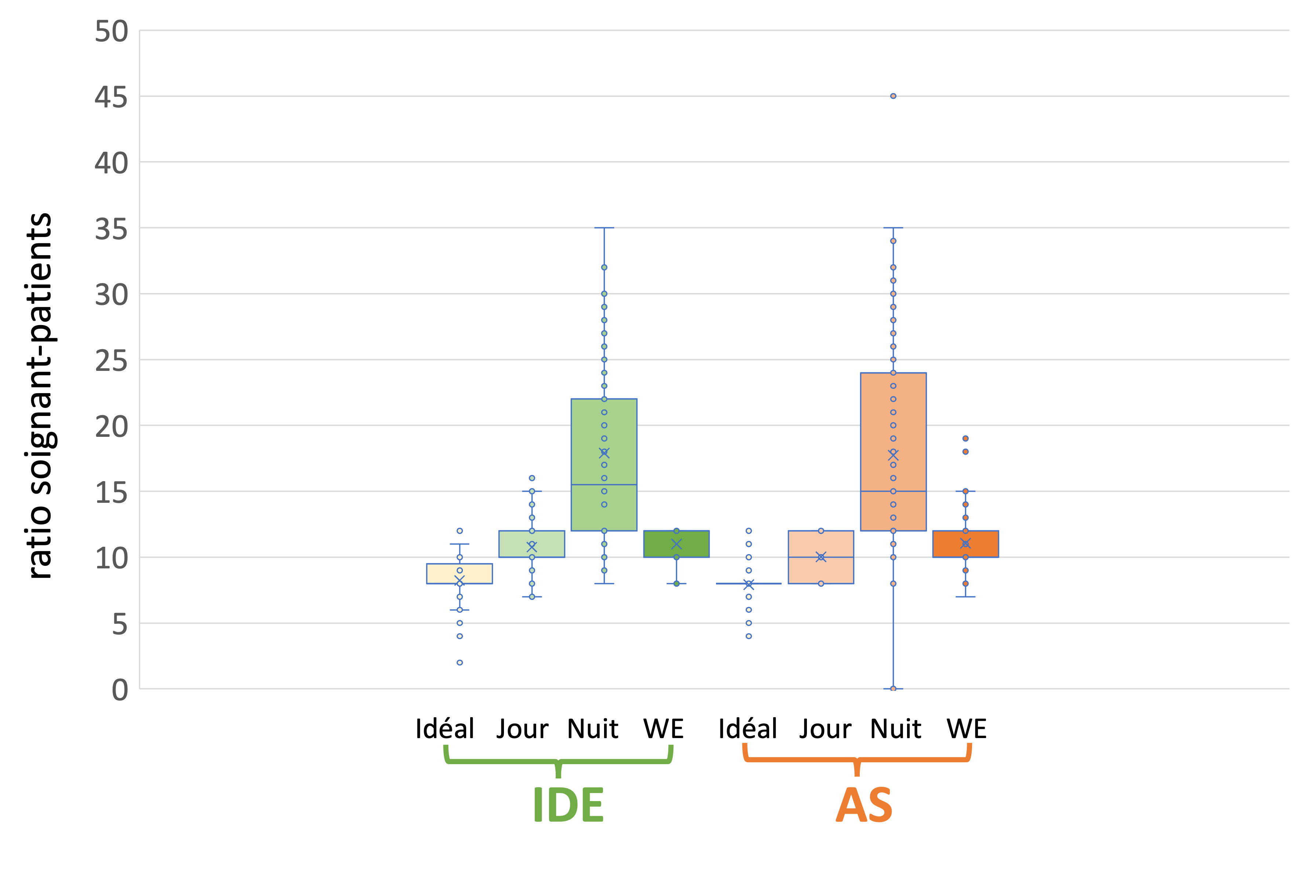
Variation du ratio soignant-patients IDE et AS
en fonction du jour, de la nuit et du week-end

Slide 14
Souhaits ratio IDE/AS

Slide 15

Ratio sénior: Extrêmes 1/4 à 1/24
Pas de différence statistiquement significative entre CHU et hors CHU

Slide 16

Ratio interne
p = 0,008
p = 0,046
p = ns
p = 0,026

Slide 17
Souhaits

Slide 18
Conclusion : Etat des lieux de nos unité d’HC de MI/MP
UF: 23 lits en moyenne.
Age moyen des patients: 70,6 ans (+/- 5,9).
Post urgence: 68% des patients.
Ratio IDE de jour: 1/10 en moyenne avec de grandes inégalités entre CHU et hors CHU
Ratio sénior: 1/8 à 1/10
Ratio internes: différence CHU et hors CHU

Slide 19
Enquête qui permet de proposer des ratios pour nos unités d’HC de médecine interne/médecine polyvalente.
1 binôme IDE/AS pour 8 patients.
1 sénior pour 8 patients.
1 interne pour 6 patients.

